Slide 1
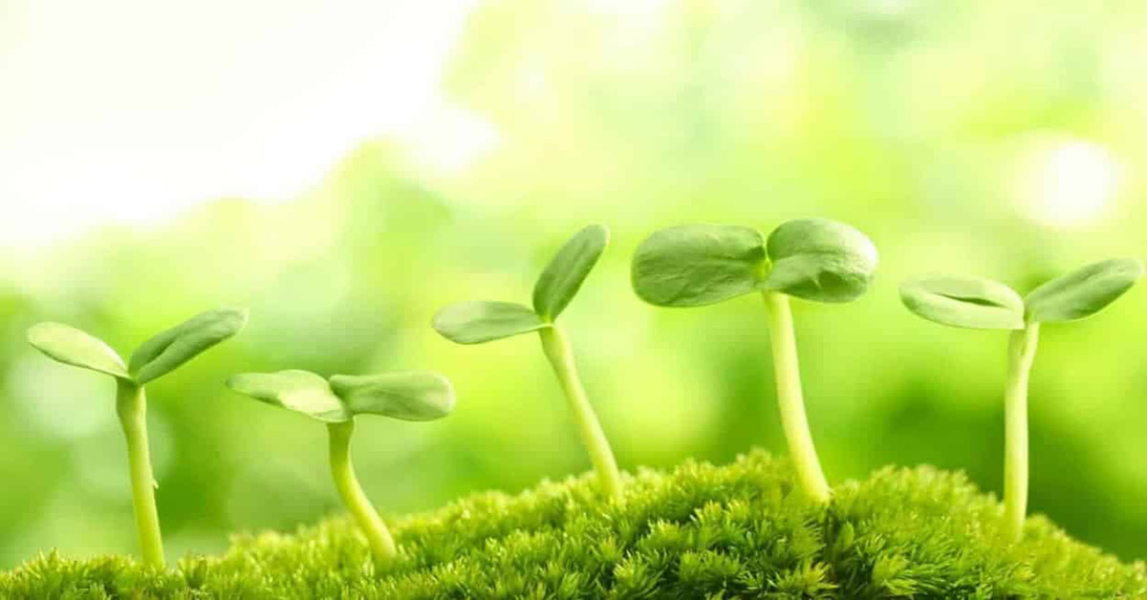
BÀI 23:
TRAO ĐỔI KHÍ Ở SINH VẬT

Slide 2


Slide 3

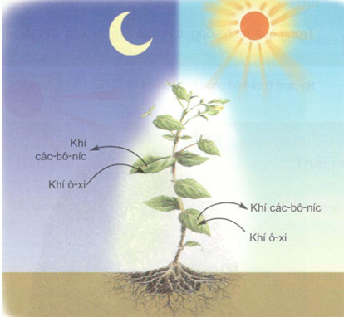
1. TRAO ĐỔI KHÍ Ở SINH VẬT
Quá trình trao đổi khí ở thực vật diễn ra trong thời gian nào?

Slide 4
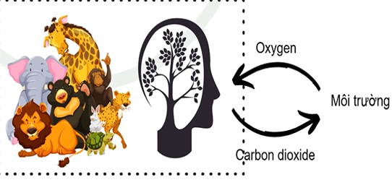
1. TRAO ĐỔI KHÍ Ở SINH VẬT
Quá trình trao đổi khí người và động vật diễn ra trong thời gian nào?

Slide 5
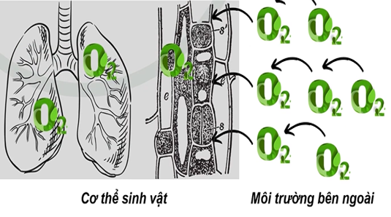
1. TRAO ĐỔI KHÍ Ở SINH VẬT
Cơ chế chung của sự trao đổi khí giữa cơ thể vào môi trường bên trong cơ thể là?

Slide 6
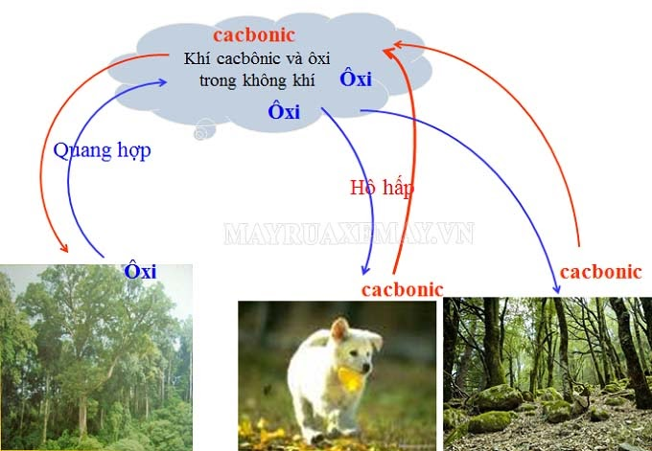
1. TRAO ĐỔI KHÍ Ở SINH VẬT
Khái niệm trao đổi khí ở sinh vật
Trao đổi khí là sự trao đổi khí oxygen và khí carbon dioxide giữa cơ thể sinh vật với môi trường ngoài

Slide 7
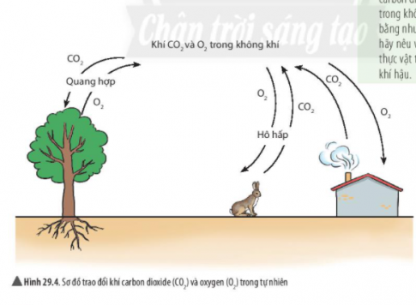
1. TRAO ĐỔI KHÍ Ở SINH VẬT
Khái niệm trao đổi khí ở sinh vật
Ở động vật, trao đổi diễn ra trong quá trình hô hấp

Slide 8
1. TRAO ĐỔI KHÍ Ở SINH VẬT
Khái niệm trao đổi khí ở sinh vật
Ở thực vật, trao đổi khí được thực hiện trong cả quá trình quang hợp và hô hấp
Trao đổi ở thực vật = Quang hợp + Hô hấp

Slide 9
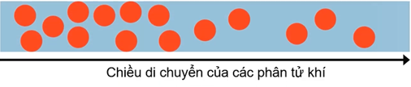
1. TRAO ĐỔI KHÍ Ở SINH VẬT
Khái niệm trao đổi khí ở sinh vật
Hiện tượng các phân tử di chuyển từ nơi có nồng độ cao đến nơi có nồng độ thấp
Trao đổi khí giữ cơ thể sinh vật với môi trường tuân theo cơ chế khuyết tán

Slide 10

1. TRAO ĐỔI KHÍ Ở SINH VẬT
Khái niệm trao đổi khí ở sinh vật
Quá trình khuyết tán xảy ra không tiêu tốn năng lượng

Slide 11
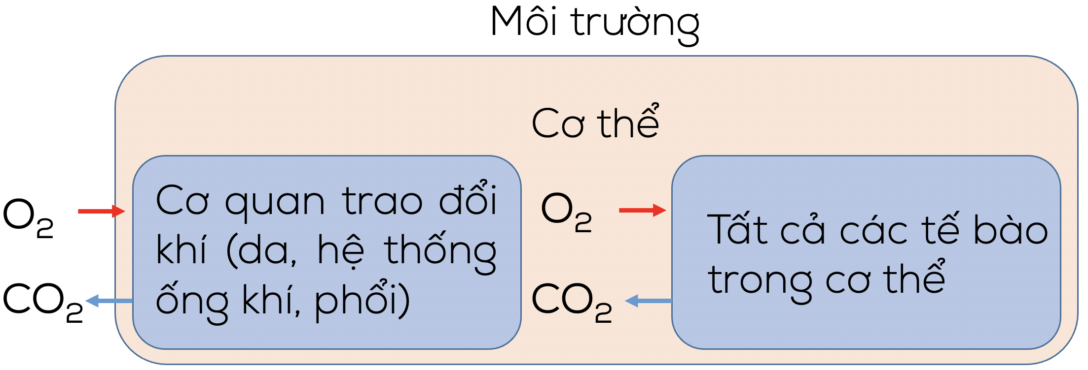
1. TRAO ĐỔI KHÍ Ở SINH VẬT
Khái niệm trao đổi khí ở sinh vật
Bề mặt trao đổi khí là nơi tiếp xúc và trao đổi khí giữa môi trường và tế bào của cơ thể
Bề mặt trao đổi khí

Slide 12
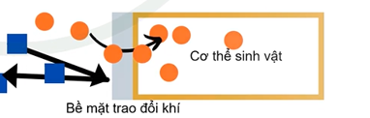
1. TRAO ĐỔI KHÍ Ở SINH VẬT
Khái niệm trao đổi khí ở sinh vật
Tốc độ khuyết tán phụ thuộc vào hình dạng phân tử
Các yếu tố ảnh hưởng đến tốc đôh khuyết tán

Slide 13
1. TRAO ĐỔI KHÍ Ở SINH VẬT
Khái niệm trao đổi khí ở sinh vật
Tốc độ khuyết tán còn phụ thuộc vào nhiệt độ và diện tích bề mặt trao đối khí
Trao đổi khí là sự trao đổi các chất khí (carbon dioxide và oxygen) giữa cơ thể với môi trường
Trao đổi khí giữa cơ thể sinh vật với môi trường tuân theo cơ chế khuyết tán

Slide 14


